Slide 1

Java基础入门
第8章 IO（输入输出）
字节流和字符流
File类
装饰设计模式
字符编码

Slide 2

学习目标
1
掌握字节流和字符流
理解装饰设计模式
2
掌握
理解
熟悉
了解字符编码
了解
熟悉File类
4
3

Slide 3
目录
8.1
字节流
☞点击查看本小节知识架构
8.2
字符流
☞点击查看本小节知识架构
8.3
其它IO流
☞点击查看本小节知识架构
8.4
File类
☞点击查看本小节知识架构
8.5
RandomAccessFile
8.6
字符编码
☞点击查看本小节知识架构

Slide 4



知识架构
8.1 字节流
返回目录
8.1.1
字节流的概念
8.1.2
字节流读写文件
8.1.3
文件的拷贝
8.1.4
字节流的缓冲区
8.1.5
装饰设计模式
8.1.6
字节缓冲流

Slide 5
知识架构
8.2 字符流
返回目录
8.2.1
字符流定义及基本用法
8.2.2
字符流操作文件
8.2.3
LineNumberReader
8.2.4
转换流

Slide 6
知识架构
8.3 其它IO流
返回目录
8.3.1
ObjectInputStream和ObjectOutputStream
8.3.2
DataInputStream和DataOutputStream
8.3.3
PrintStream
8.3.4
标准输入输出流
8.3.5
PipedInputStream和PipedOutputStream
8.3.6
ByteArrayInputStream和ByteArrayOutputStream
8.3.7
CharArrayReader和CharArrayWriter
8.3.8
SequenceInputStream

Slide 7
知识架构
8.4 File类
返回目录
8.4.1
File类的常用方法
8.4.2
遍历目录下的文件
8.4.3
删除文件及目录

Slide 8
知识架构
8.6 字符编码
返回目录
8.6.1
常用字符集
8.6.2
字符编码和解码
8.6.3
字符传输

Slide 9
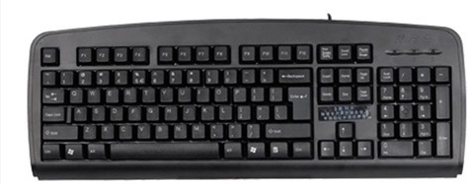

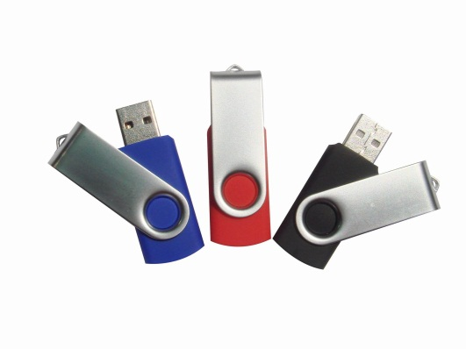
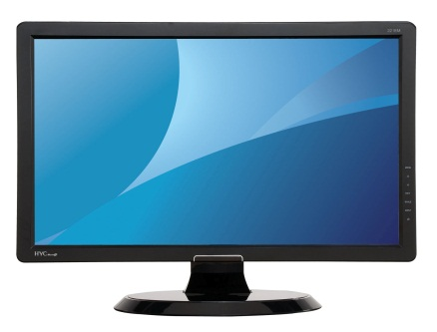
IO流
想一想
这些设备是如何
进行数据传输的？
程序是以流的方式与这些设备进行数据传输的

Slide 10

IO流
  在Java中，将通过不同输入/输出设备(键盘，内存，显示器，网络等)之间的数据传输抽象表述为“流”。
  Java中的“流”都位于java.io包中，称为IO(输入/输出)流,按照操作数据的不同，可以分为字节流和字符流；按照数据传输方向的不同又可分为输入流和输出流，程序从输入流中读取数据，向输出流中写入数据；按照实现功能的不同，又可分为节点流和处理流。

Slide 11
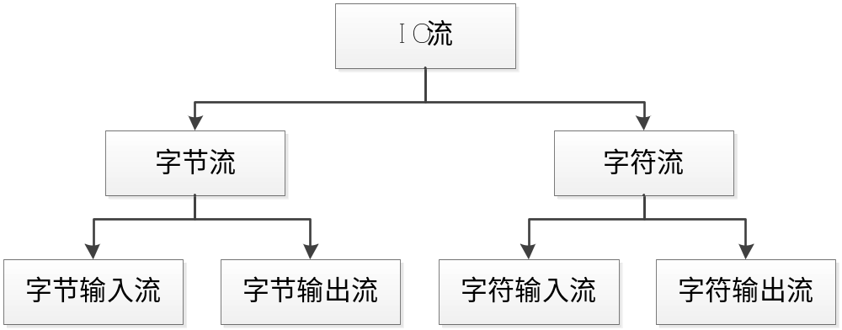
IO流分类
  IO流分类
  字节流分别用java.io.InputStream和java.io.OutputStream表示
  字符流的输入输出流分别用java.io.Reader和java.io.Writer表示
  IO流的具体分类如下图所示。

Slide 12
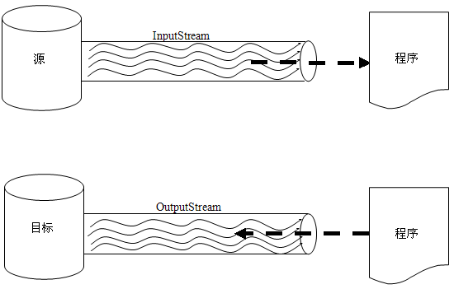
8.1 字节流
8.1.1 字节流的概念
  在计算机中，无论是文本、图片、音频还是视频，所有的文件都是以二进制(字节)形式存在，IO流中针对字节的输入输出提供了一系列的流，统称为字节流。
  在JDK中，提供了两个抽象类InputStream和OutputStream，它们是字节流的顶级父类，所有的字节输入流继承自InputStream，所有的字节输出流都继承自OutputStream。

Slide 13
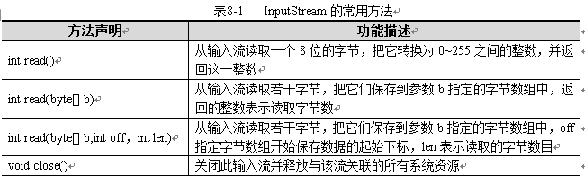
8.1 字节流
8.1.1 字节流的概念
  在JDK中，InputStream提供了一系列与读数据相关的方法，具体如P282表8-1所示：

Slide 14
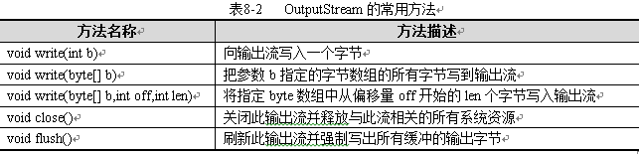
8.1 字节流
8.1.1 字节流的概念
  在JDK中，OutputStream提供了一系列与写数据相关的方法，具体如P283表8-2所示：

Slide 15
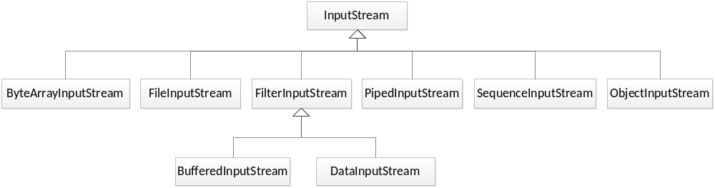
8.1 字节流
8.1.1 字节流的概念
  InputStream和OutputStream两个类虽然提供了一系列和读写数据相关的方法，但这两个类是抽象类，不能被实例化。
  InputStream有很多子类，这些子类形成了一个体系结构：

Slide 16
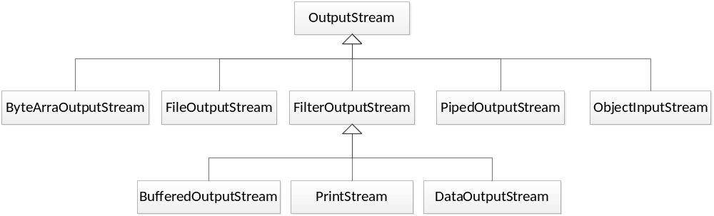
8.1 字节流
8.1.1 字节流的概念
  OutputStream也有很多子类，这些子类也形成了一个体系结构：

Slide 17
8.1 字节流
8.1.2 字节流读写文件
  由于计算机中的数据基本都保存在硬盘的文件中，因此操作文件中的数据是一种很常见的操作。在操作文件时，最常见的就是从文件中读取数据并将数据写入文件。
  针对文件的读写，JDK专门提供了两个类，分别是FileInputStream和FileOutputStream，其中FileInputStream是InputStream的子类，它是操作文件的字节输入流，专门用于读取文件中的数据。

Slide 18
8.1 字节流
8.1.2 字节流读写文件
  接下来，通过一个案例实现字节流对文件数据的读取，首先在当前目录下创建一个文本文件test.txt，在文件中输入内容“itcast”，具体代码如P284例8-1所示。

Slide 19
8.1 字节流
8.1.2 字节流读写文件
  与FileInputStream对应的是FileOutputStream。
  FileOutputStream是OutputStream的子类，它是操作文件的字节输出流，专门用于把数据写入文件。

Slide 20
8.1 字节流
8.1.2 字节流读写文件
  接下来，通过一个案例来演示如何将数据写入文件，具体代码如P285例8-2所示。

Slide 21
8.1 字节流
8.1.2 字节流读写文件
  需要注意的是，如果是通过FileOutputStream向一个已经存在的文件中写入数据，那么该文件中的数据首先会被清空，再写入新的数据。
  若希望在已存在的文件内容之后追加新内容，则可使FileOutputStream的构造函数FileOutputStream(String fileName, boolean append)来创建文件输出流对象，并把append 参数的值设置为true。
  接下来，通过一个案例来演示如何将数据追加到文件末尾，具体代码如P286例8-3所示。

Slide 22
8.1 字节流
8.1.3 文件的拷贝
  在应用程序中，IO流通常都是成对出现的，即输入流和输出流一起使用。例如文件的拷贝就需要通过输入流来读取文件中的数据，通过输出流将数据写入文件。
  接下来，通过一个案例来演示如何进行文件的拷贝。首先在当前目录下创建文件夹source和target，然后在source文件夹中存放一个“江南style.mp3”文件，拷贝文件的代码如P287例8-4所示。

Slide 23
8.1 字节流
8.1.4 字节流的缓冲区
  8.1.3小节实现了文件的拷贝，但整个拷贝是一个字节一个字节的读写，需要频繁的操作文件，效率非常低。
  这就好比从北京运送烤鸭到上海，如果有一万只烤鸭，每次运送一只，就必须运输一万次，这样的效率显然非常低。为了减少运输次数，可以先把一批烤鸭装在车厢中，这样就可以成批的运送烤鸭，这时的车厢就相当于一个临时缓冲区。
  为了提高拷贝文件的效率，可以定义一个字节数组作为缓冲区。在拷贝文件时，可以一次性读取多个字节的数据，并保存在字节数组中，然后将字节数组中的数据一次性写入文件。

Slide 24
8.1 字节流
8.1.4 字节流的缓冲区
  接下来，通过一个案例来学习如何使用缓冲区拷贝文件，如P288例8-5所示。

Slide 25
8.1 字节流
8.1.5 装饰设计模式
  俗话说“人靠衣装马靠鞍”，漂亮得体的装扮不仅能提升形象，还能提高竞争力。在程序设计中，同样可以通过“装饰”一个类，增强它的功能。
  装饰设计模式就是通过包装一个类，动态地为它增加功能的一种设计模式。比如买了一辆车，想为新车装一个倒车雷达，这就相当于为这辆汽车增加新的功能。

Slide 26
8.1 字节流
8.1.5 装饰设计模式
  接下来，通过一个案例来实现装饰设计模式，如P289例8-6所示。

Slide 27
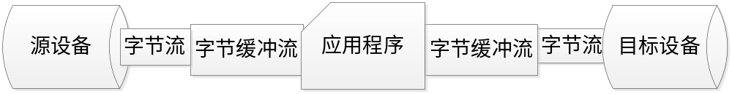
8.1 字节流
8.1.6 字节缓冲流
  在IO包中提供两个带缓冲的字节流，分别是BufferedInputStream和BufferdOutputStream，这两个流都使用了装饰设计模式。它们的构造方法中分别接收InputStream和OutputStream类型的参数作为被包装对象，在读写数据时提供缓冲功能。
  应用程序、缓冲流和底层字节流之间的关系如下图所示。

Slide 28
8.1 字节流
  8.1.6 字节缓冲流
  从应用程序、缓冲流和底层字节流之间的关系图中可以看出，应用程序是通过缓冲流来完成数据读写的，而缓冲流又是通过底层被包装的字节流与设备进行关联的。
  接下来通过一个案例来学习BufferedInputStream和BfferedOutputStream 这两个流的用法，如P291例8-7所示。

Slide 29
8.2 字符流
8.2.1 字符流定义及基本用法
  针对程序中字符的操作，JDK提供了字符流。同字节流一样，字符流也有两个抽象的顶级父类，分别是Reader和Writer。
  Reader是字符输入流，用于从某个源设备读取字符。
  Writer是字符输出流，用于向某个目标设备写入字符。

Slide 30
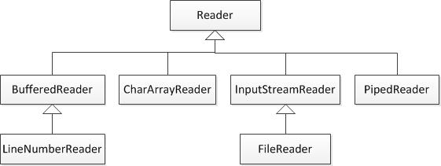
8.2 字符流
8.2.1 字符流继承关系图
  Reader和Writer作为字符流的顶级父类，也有许多子类
  接下来，先来看一下Reader的一些常用子类

Slide 31
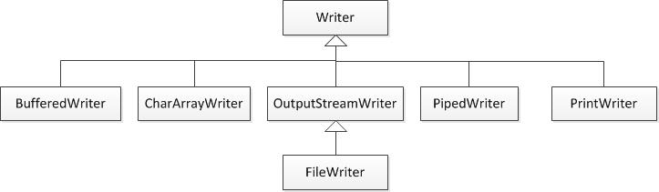
8.2 字符流
8.2.1 字符流继承关系图
  Writer的常用子类如下图所示。

Slide 32
8.2 字符流
8.2.2 字符流操作文件
  在程序开发中，经常需要对文本文件的内容进行读取，如果想从文件中直接读取字符便可以使用字符输入流FileReader，通过此流可以从关联的文件中读取一个或一组字符。

Slide 33
8.2 字符流
8.2.2 字符流操作文件
  接下来，首先在当前目录下新建文件“reader.txt”并在其中输入字符“itcast”，然后通过一个案例来学习如何使用FileReader读取文件中的字符，如P292例8-8所示。

Slide 34
8.2 字符流
8.2.2 字符流操作文件
  我们讲解了如何使用FileReader读取文件中的字符，如果要向文件中写入字符就需要使用FileWriter类。
  FileWriter是Writer的一个子类，专门用于将字符写入文件。
  接下来，通过一个案例来学习如何使用FileWriter将字符写入文件，如P293例8-9所示。

Slide 35
8.2 字符流
8.2.2 字符流操作文件
  字符流提供了两个包装流，分别是BufferedReader和BufferedWriter。
  BufferedReader用于对字符输入流进行包装，BufferedWriter用于对字符输出流进行包装。
  接下来，通过一个案例来学习如何使用上述两个包装流实现文件的拷贝，如P294例8-10所示。

Slide 36
8.2 字符流
8.2.3 LineNumberReader
  Java程序在编译或运行期间经常会出现一些错误，在错误中通常会报告出错的行号，为了方便查找错误，经常需要在代码中跟踪行号。
  JDK中提供了一个可以跟踪行号的输入流——LineNumberReader，它是BufferedReader的直接子类，可以实现在拷贝一个文件时为文件加上行号。

Slide 37
8.2 字符流
8.2.3 LineNumberReader
  接下来，通过一个案例来演示拷贝“Example09.java”文件时如何为文件加上行号，如P295例8-11所示。

Slide 38
8.2 字符流
8.2.4 转换流
  转换流也是一种包装流，其中OutputStreamWriter是Writer的子类，可以将一个字节流输出流包装成字符输出流，方便直接写入字符，而InputStreamReader是Reader的子类，它可以将一个字节输入流包装成字符输入流，方便直接读取字符。
  使用转换流进行数据读写的过程如下图所示。

Slide 39
8.2 字符流
8.2.4 转换流
  接下来，通过一个案例来学习如何将字节流转为字符流，为了提高读写效率，可以通过BufferedReader和BufferedWriter对转换流进行包装，具体代码如P297例8-12所示。

Slide 40
8.3 其他IO流
8.3.1 ObjectInputStream和ObjectOutputStream
  如果希望永久将对象转为字节数据写入到硬盘上，即对象序列化，可以使用ObjectOutputStream（对象输出流）来实现。
  当对象进行序列化时，必须保证该对象实现Serializable接口，否则程序会出现NotSerializableException异常。

Slide 41
8.3 其他IO流
8.3.1 ObjectInputStream和ObjectOutputStream
  接下来，通过一个案例来演示如何将Person对象序列化，保存到硬盘上，如P298例8-13所示。

Slide 42
8.3 其他IO流
8.3.1 ObjectInputStream和ObjectOutputStream
  Person对象被序列化后会生成二进制数据保存在“objectStream.txt”文件中，通过这些二进制数据可以恢复序列化之前的Java对象，此过程称为反序列化。
  JDK提供了ObjectInputStream类（对象输入流）可以实现对象的反序列化。接下来，通过一个案例来演示，如P299例8-14所示。

Slide 43
8.3 其他IO流
8.3.2 DataInputStream和DatOutputStream
  DataInputStream和DataOutputStream是两个与平台无关的数据操作流，它们不仅提供了读写各种基本类型数据的方法，而且还提供了readUTF()和writeUTF()方法。
  readUTF()方法能够从输入流中读取采用UTF-8字符编码的字符串。
  writeUTF()方法则可向输出流中写入采用UTF-8字符编码的字符串。

Slide 44
8.3 其他IO流
8.3.2 DataInputStream和DatOutputStream
  接下来，通过一个案例来学习DataInputStream和DataOutputStream读写数据的用法，如P301例8-15所示。

Slide 45
8.3 其他IO流
8.3.3 PrintStream
  PrintStream类被称作打印流，它提供了一系列用于打印数据的print()和println()方法，可以将基本数据类型的数据或引用数据类型的对象格式化成字符串后再输出。

Slide 46
8.3 其他IO流
8.3.3 PrintStream
  接下来，通过一个案例来演示PrintStream的用法，如P302例8-16所示。

Slide 47
8.3 其他IO流
8.3.4 标准输入输出流
  在System类中定义了三个常量：in、out和err，它们被习惯性地称为标准输入输出流。
  in为InputStream类型，它是标准输入流，默认情况下用于读取键盘输入的数据。
  out为PrintStream类型，它是标准输出流，默认将数据输出到命令行窗口。
  err也是PrintStream类型，它是标准错误流，它和out一样也是将数据输出到控制台，它输出的是应用程序运行时的错误信息。

Slide 48
8.3 其他IO流
8.3.4 标准输入输出流
  应用程序通过标准输入输出流可以读取键盘输入的数据以及将数据输出到命令行窗口，接下来使用标准输入输出流实现读取一行数据后再进行打印的功能，如P303例8-17所示。

Slide 49
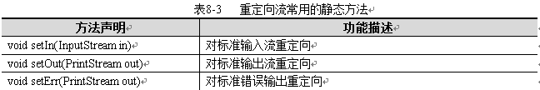
8.3 其他IO流
8.3.4 标准输入输出流
  有时候，程序会向命令行窗口输出大量的数据，由于输出数据滚动的太快，会导致无法阅读，这时，可以将标准输出流重新定向到其他的设备，例如，输出到一个文件中。
  在System类中提供了一些静态方法，这些静态方法允许对标准输入流和输出流进行重定向，重定向流的常用静态方法如P303表8-3所示。

Slide 50
8.3 其他IO流
8.3.4 标准输入输出流
  接下来，通过一个案例来演示如何使用标准输入输出流重定向到一个文件，如P304例8-18所示。

Slide 51
8.3 其他IO流
8.3.5 PipedInputStream和PipedOutputStream
  管道流分为管道输入流和管道输出流，它是一种特殊的流，专门用于多线程之间数据的传输，必须先建立连接才能彼此间通信。
  PipedOutputStream称为管道输出流，用于向管道中写入数据。
  PipedInputStream称为管道输入流，用于从管道中读取写入的数据。

Slide 52
8.3 其他IO流
8.3.5 PipedInputStream和PipedOutputStream
  接下来，通过一个案例来学习管道流的通信，如P304例8-19所示。

Slide 53
8.3 其他IO流
8.3.6 ByteArrayInputStream和ByteArrayOutputStream
  在前面的学习中，都是将文件直接存储到硬盘，但有时候我们希望将文件临时存储到缓冲区，方便以后读取。为此JDK中提供了一个ByteArrayOutputStream类，此类会在创建对象时就创建一个byte型数组的缓冲区，当向数组中写数据时，该对象会把所有的数据先写入缓冲区，最后一次性写入文件。

Slide 54
8.3 其他IO流
8.3.6 ByteArrayInputStream和ByteArrayOutputStream
  接下来，通过一个案例来演示ByteArrayOutputStream如何将数据写入缓冲区，如P306例8-20所示。
  与ByteArrayOutputStream类似，ByteArrayInputStream是从缓冲区中读取数据，接下来，通过一个案例来演示ByteArrayInputStream如何读取缓冲区中的数据，如P307例8-21所示。

Slide 55
8.3 其他IO流
8.3.7 CharArrayReader和CharArrayWriter
  要想将字符型数据临时存入缓冲区，可以使用CharArrayReader和CharArrayWriter，其中CharArrayReader是从字符数组中读取数据，CharArrayWriter是在内存中创建一个字符数组缓冲区。
  它们的功能与ByteArrayInputStream、ByteArrayOutputStream类似，只不过操作的数据是字符。

Slide 56
8.3 其他IO流
8.3.7 CharArrayReader和CharArrayWriter
  接下来通过一个案例来演示CharArrayReader和CharArrayWriter的基本用法，如P308例8-22所示。

Slide 57
8.3 其他IO流
8.3.8 SequenceInputStream
  如果希望多个流处理数据，这时，就需要将这些流进行合并。例如， 通过下载工具下载某个文件时，通常都是采用多线程方式分段下载，最后将所有的分段数据进行合并，这时可使用SequenceInputStream。
  SequenceInputStream类可以将几个输入流串联在一起，合并为一个输入流。当通过这个流来读取数据时，它会依次从所有被串联的输入流中读取数据，对程序来说，就好像是对同一个流进行操作。

Slide 58
8.3 其他IO流
8.3.8 SequenceInputStream
  接下来，通过一个案例来演示SequenceInputStream处理两个流文件
  的过程，如P309例8-23所示。
  如果希望通过SequenceInputStream合并多个流，则可以使用下列构造方法
  接下来，通过一个案例来学习上述构造方法的使用，如P310例8-24所示。

Slide 59
8.4 File类
8.4.1 File类的常用方法
  针对文件的一些操作，JDK中提供了一个File类。
  File类用于封装一个路径，该路径可以是从系统盘符开始的绝对路径，也可以是相对于当前目录而言的相对路径。
  File类内部封装的路径可以指向一个文件，也可以指向一个目录，

Slide 60
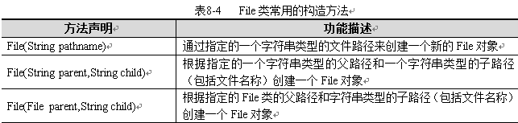
8.4 File类
8.4.1 File类的常用方法
  在使用File类操作文件或者目录之前，首先得创建一个File对象。创建File对象的构造方法如P311表8-4所示。

Slide 61
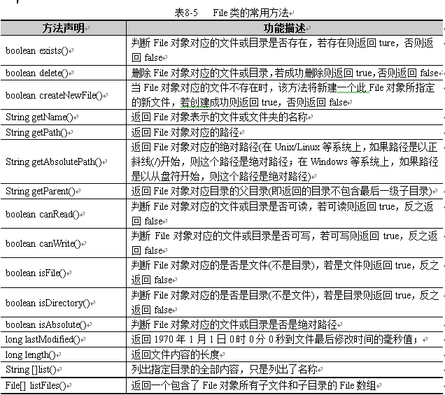
8.4 File类
8.4.1 File类的常用方法
  File类提供了一系列方法，
  用于操作其内部封装的路径
  指向的文件或目录。File类
  的常用方法如P312表8-5所示。

Slide 62
8.4 File类
8.4.1 File类的常用方法
  接下来，在当前目录下创建一个文件“example.txt”，并输入内容“itcast”，通过一个案例来演示File类的常用方法，如P313例8-25所示。

Slide 63
8.4 File类
8.4.2 遍历目录下的文件
  File类提供了一个list()方法，该方法用于遍历某个指定目录下的所有文件的名称。接下来，通过一个案例来演示list()方法的使用，如P314例8-26所示。
  for循环遍历语法格式如下：
  for(循环变量类型 循环变量名称 ：要被遍历的对象)
  { 循环体 }

Slide 64
8.4 File类
8.4.2 遍历目录下的文件
  如果希望得到指定类型的文件，如获取指定目录下所有的“.java”文件，则可以使用重载的list(FilenameFilter filter)方法，该方法接收一个FilenameFilter类型的参数。
  FilenameFilter是一个接口，被称作文件过滤器，其中定义了一个抽象的方法accept(File dir,String name),在调用list()方法时，需要实现文件过滤器，在accept()方法中做出判断，从而获取到指定类型的文件。

Slide 65
8.4 File类
8.4.2 遍历目录下的文件
  接下来，通过一个案例来演示如何遍历指定目录下所有扩展名为.java的文件，如P315例8-27所示。

Slide 66
8.4 File类
8.4.2 遍历目录下的文件
  如果想得到所有子目录下的File类型对象，list()方法显然不能满足，这时，可以使用listFiles()方法，该方法返回一个File对象数组。
  接下来，通过一个案例来实现遍历指定目录下的文件，如P316例8-28所示。

Slide 67
8.4 File类
8.4.3 删除文件及目录
  在操作文件时，经常需要删除一个目录下的某个文件或者删除整个目录，这时，首先会想到File类的delete()方法，但该方法无法删除目录，接下来，通过一个案例来验证，如P317例8-29所示。

Slide 68
8.4 File类
8.4.3 删除文件及目录
  在例8-28中，使用File类的delete()方法删除文件失败了，这时因为File类的delete()方法只能删除一个指定的文件。要想将整个目录下的文件全部删除，需要使用递归实现。
  接下来，通过一个案例来演示，如P318例8-30所示。

Slide 69

8.5 RandomAccessFile
  RandomAccesseFile
  RandomAccessFile不属于流类，但它具有读写文件数据的功能，可以随机地从文件的任何位置开始执行读写数据的操作。
  RandomAccessFile可以将文件以只读或者读写的方式打开，具体使用哪种方式取决于创建它所采用的构造方法。
  RandomAccessFile的构造方法如P319表8-6所示。

Slide 70
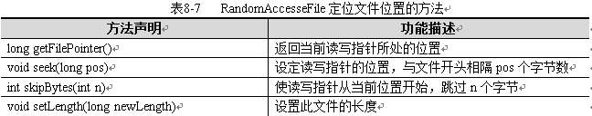
8.5 RandomAccessFile
  RandomAccessFile类针对文件的随机访问操作，提供了一些用于定位文件位置的方法，如P319表8-7所示。

Slide 71
8.5 RandomAccessFile
  RandomAccessFile在实际开发中有常见的应用。比如一些付费软件在使用时，都会有几次免费试用的机会。接下来使用RandomAccessFile类实现记录软件试用次数的过程。
  在编写这个程序之前，先在当前目录下创建一个文本文件“time.txt”，在文件中输入数字5作为软件试用的次数，具体代码如P320例8-31所示。

Slide 72
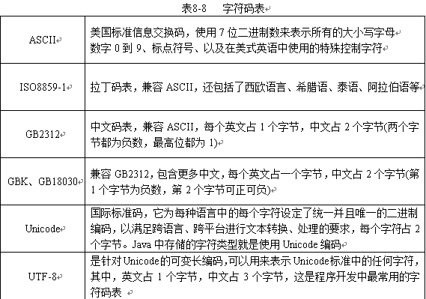
8.6 字符编码
8.6.1 字符码表
  字符码表是一种可以方便计算机识别的特定字符集，它是将每一个字符和一个唯一的数字对应而形成的一张表，常见的字符编码如P321表8-8所示。

Slide 73
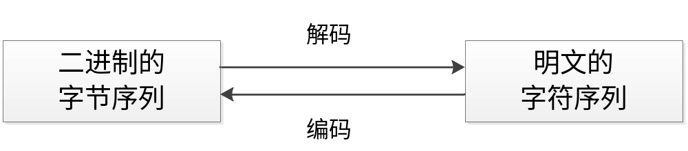
8.6 字符编码
8.6.2 字符编码和解码
  把字符串转换成计算机识别的字节序列称为编码
  把字节序列转换为普通人能看懂的明文字符串称为解码
  解码和编码的过程如下图所示。

Slide 74
8.6 字符编码
8.6.2 字符编码和解码
  接下来，通过一个案例来演示字符是如何进行编码和解码的，具体代码如P322例8-32所示。
  对例8-32进行修改，按照政企的码表对字符进行解码，具体代码如P323例8-33所示。

Slide 75
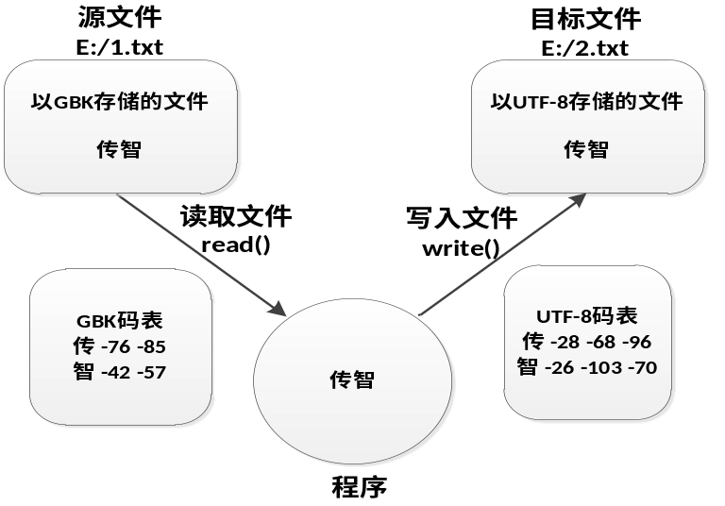
8.6 字符编码
8.6.3 字符传输
  大多数文件在保存数据时，采用的都是本地平台的默认码表GBK（即汉字内码扩展规范，K为扩展的汉语拼音中“扩”字的声母。英文全称Chinese Internal Code Specification），因此读写文件不会发生乱码问题。但是，如果读取一个编码格式为GBK的文件，并将读取到的数据写入一个编码格式为UTF-8的文件时，则一定会出现乱码现象。接下来通过一张图来描述数据在不同码表中的情况，如下图所示。

Slide 76
8.6 字符编码
8.6.3 字符传输
  接下来，通过使用转换流InputStreamReader(InputStream in,String charsetName)和OutputStreamReader(OutputStream in,String charsetName)的构造方法创建流对象，并对编码格式不同的文件实现拷贝，具体代码如P324例8-34所示。

Slide 77
本章小结
本章首先讲解不同IO流的功能以及一些典型IO流的用法，同时还介绍了一种常用的设计模式——装饰设计模式，然后介绍了如何使用File对象访问本地文件系统，最后介绍了RandomAccessFile类和字符编码
通过本章的学习，需要熟练掌握IO流对文件进行读写操作，能够深刻的理解装饰设计模式的原理，以及如何解决程序中出现的字符乱码问题

